Slide 1
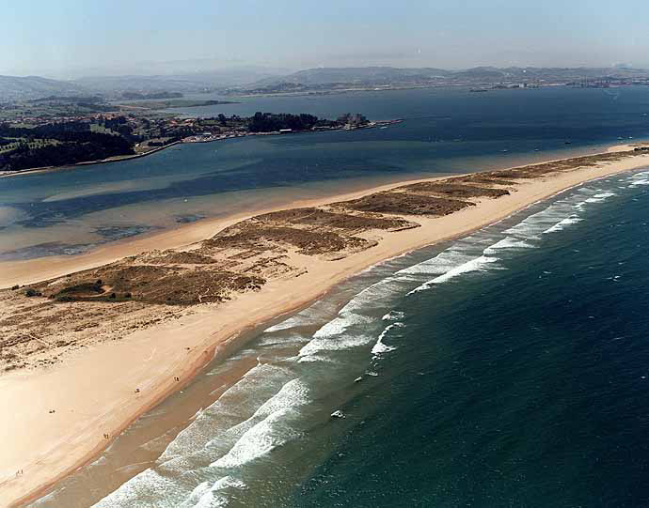
CANTABRIA
Costas y Arenales
EL PUNTAL

Slide 2
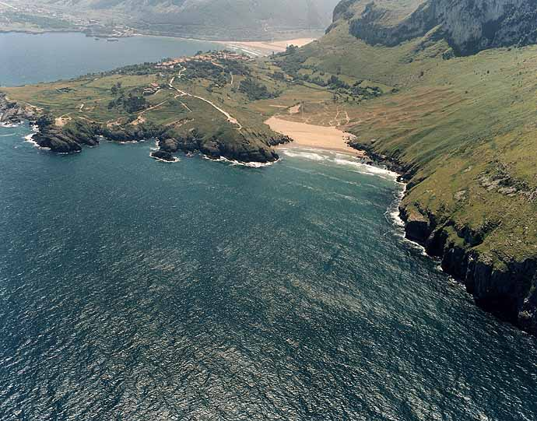
ARENAL DE SONABIA

Slide 3
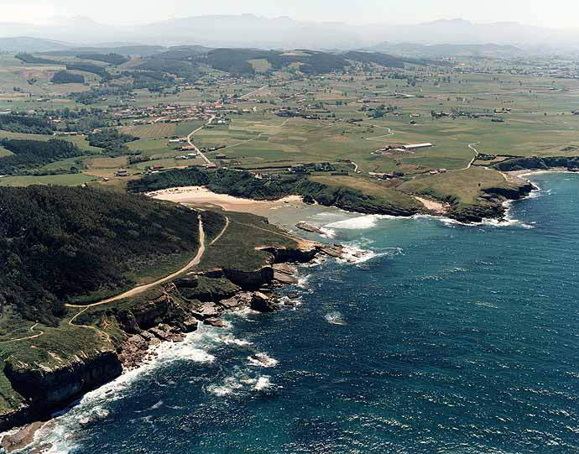
ARENILLA

Slide 4
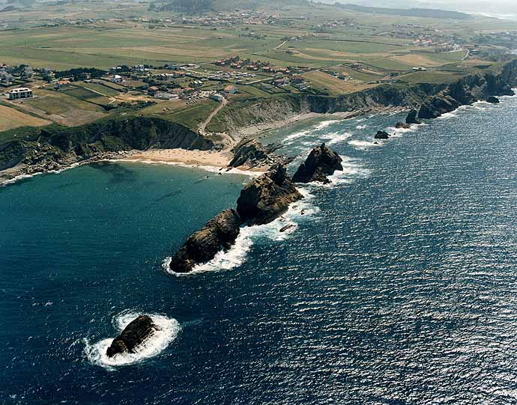
ARNÍA

Slide 5
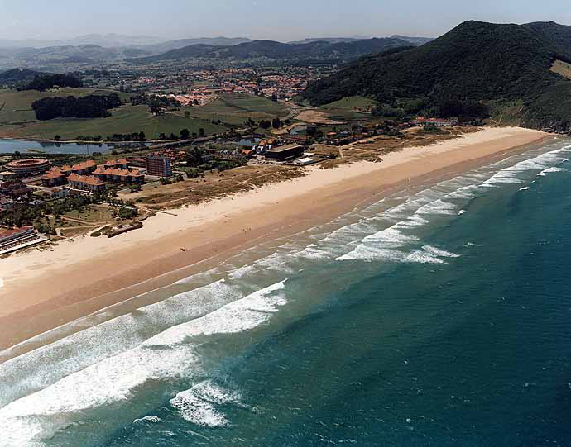
BERRIA

Slide 6
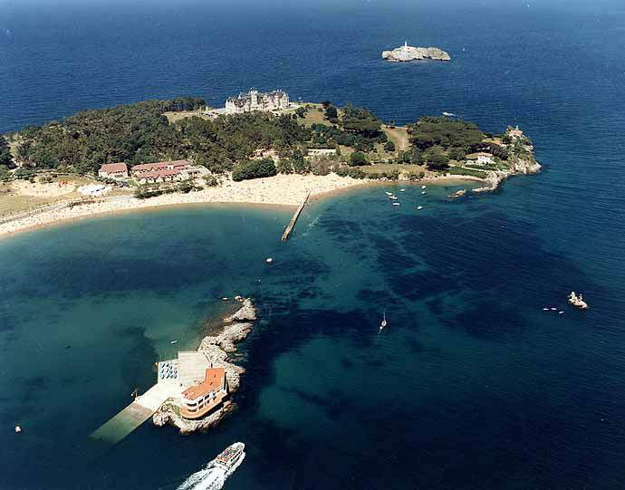
BIKINIS

Slide 7
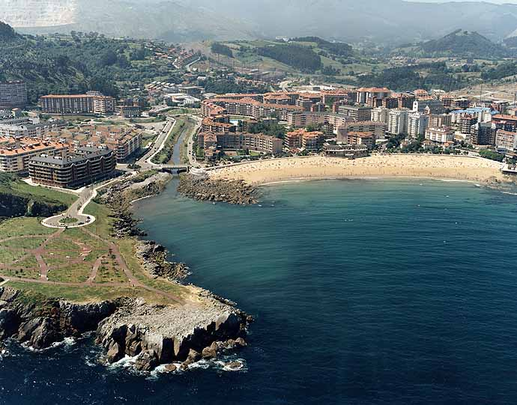
BRAZOMAR

Slide 8
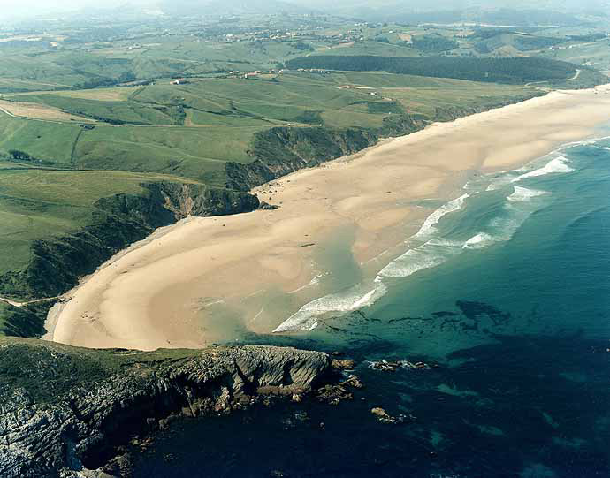
CABO GUERRA SAN VICENTE

Slide 9
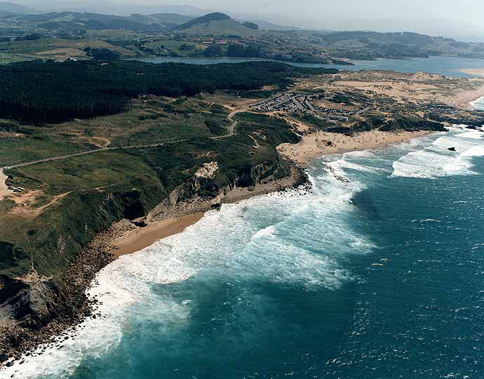
CANALLAVE

Slide 10
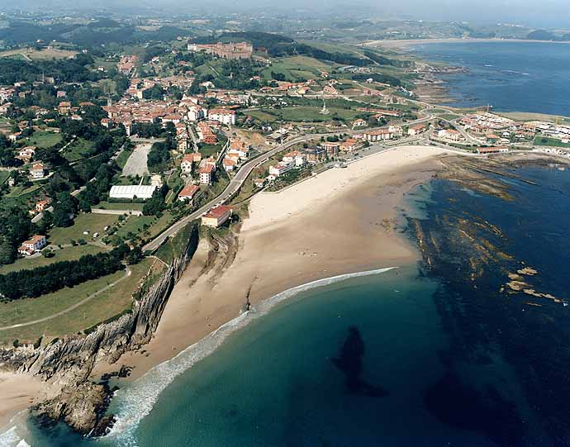
COMILLAS

Slide 11
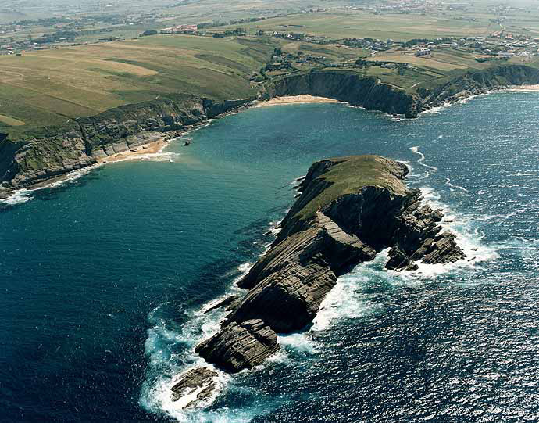
COVACHOS

Slide 12
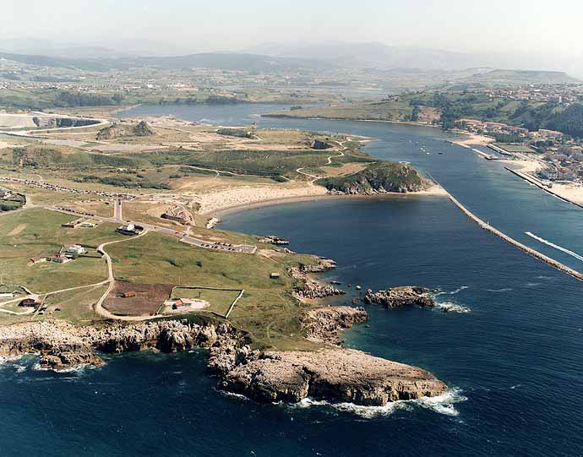
CUCHIA

Slide 13
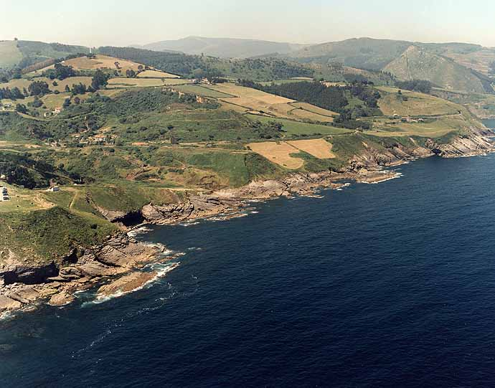
EL BERRÓN

Slide 14
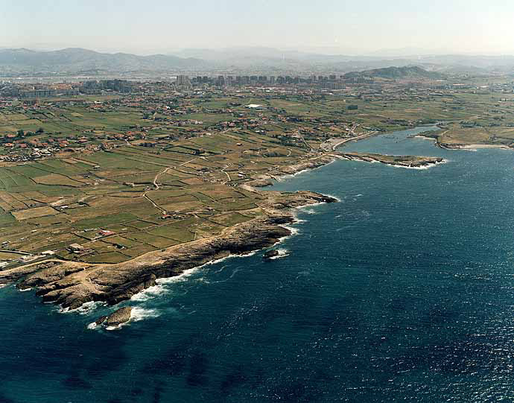
EL BOCAL

Slide 15
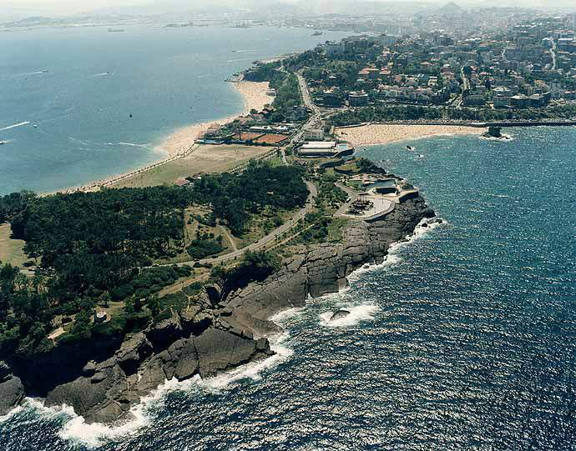
EL CAMELLO

Slide 16
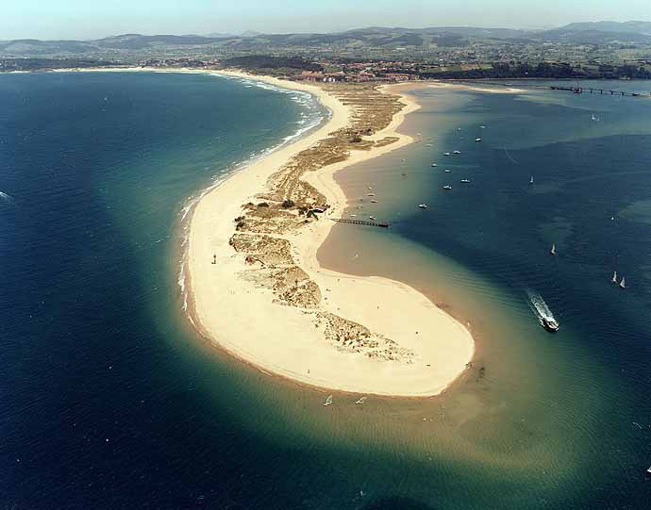
EL PUNTAL

Slide 17
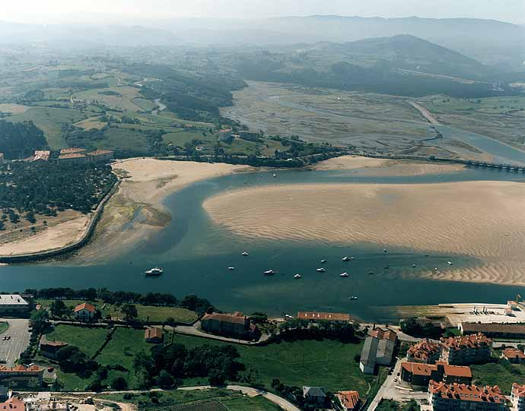
EL ROSAL SAN VICENTE

Slide 18
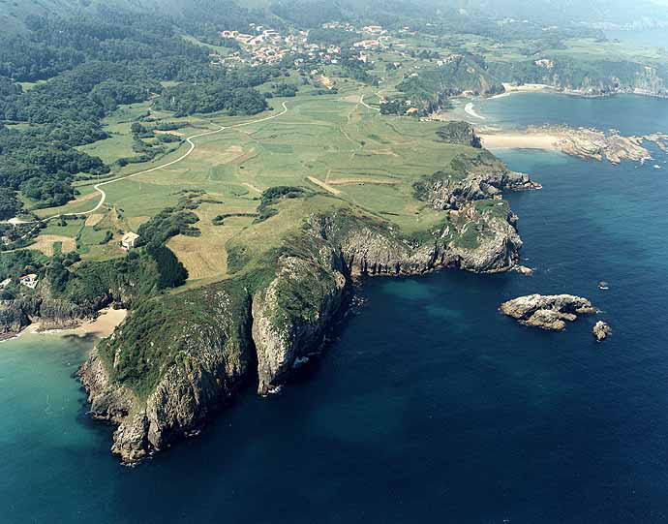
EL SABLE, SAN VICENTE

Slide 19

GALIZANO

Slide 20
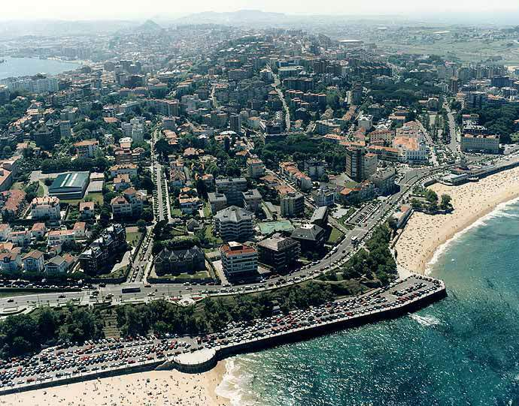
LA CONCHA

Slide 21
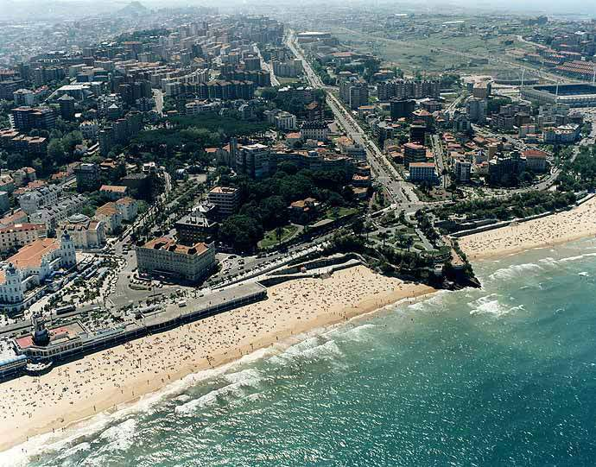
SARDINERO

Slide 22
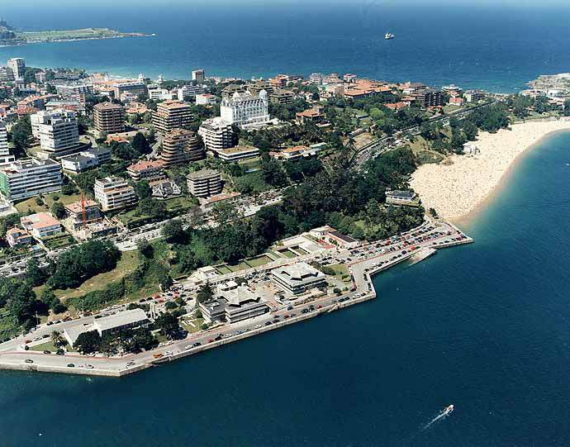
LOS PELIGROS

Slide 23
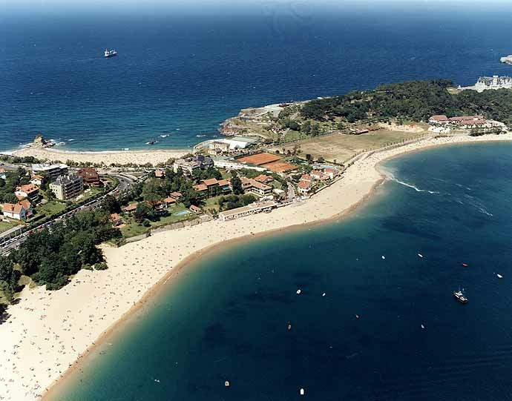
LA MAGDALENA

Slide 24
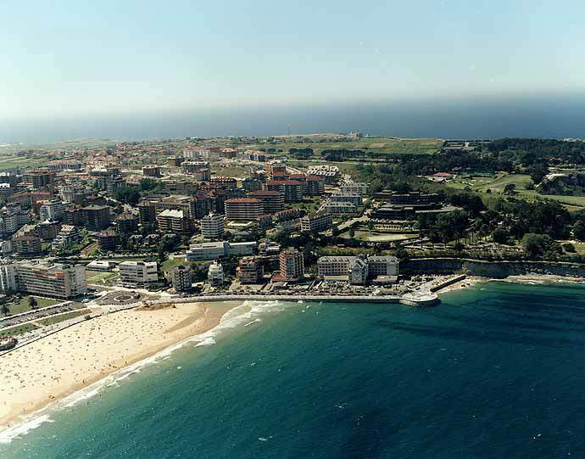
SARDINERO

Slide 25
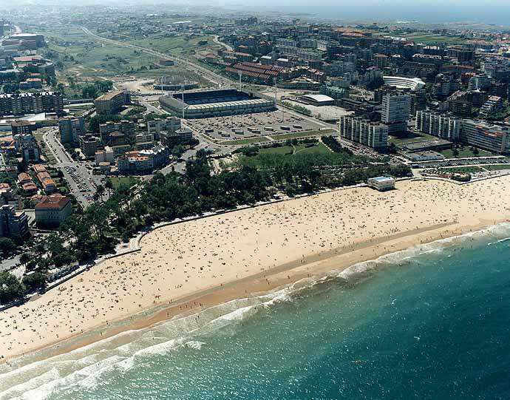
SARDINERO

Slide 26
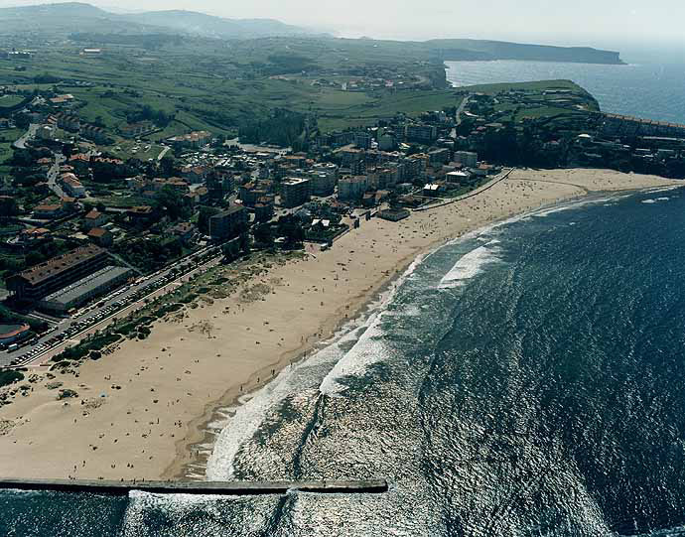
LA CONCHA, SUANCES

Slide 27
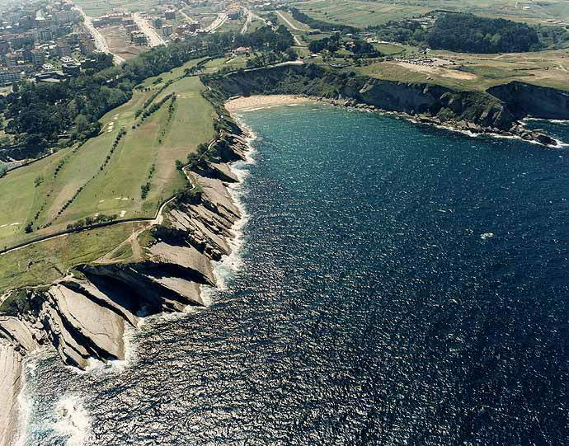
MATALEÑAS

Slide 28
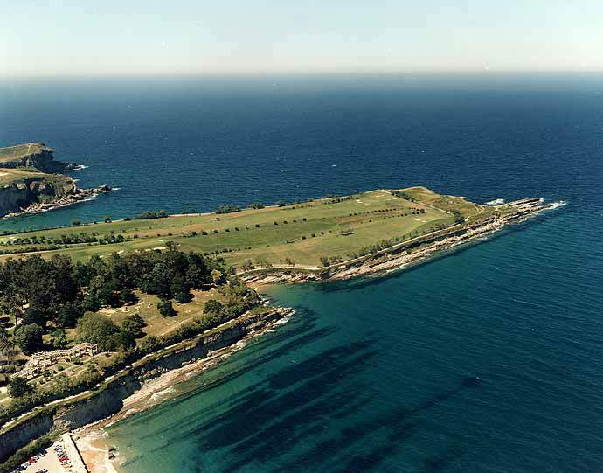
LOS MOLINUCOS

Slide 29
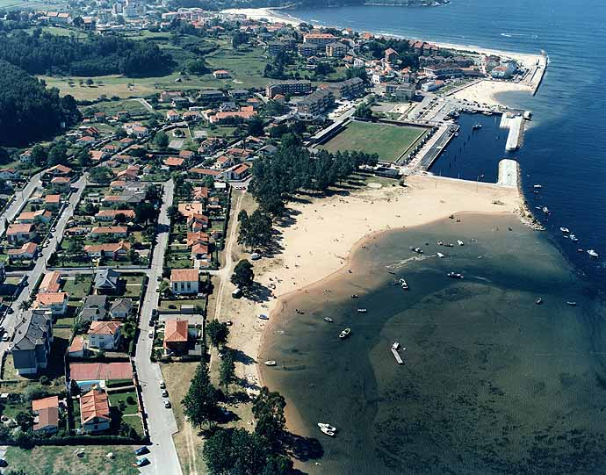
LA RIBERA, SUANCES

Slide 30
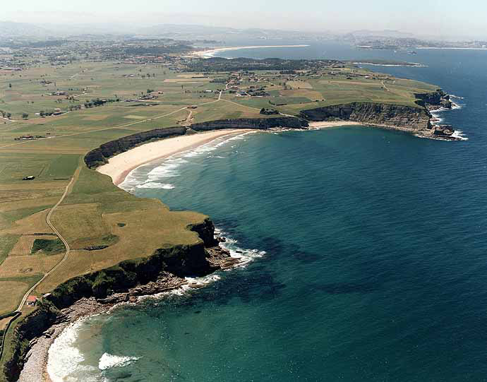
LANGRE

Slide 31
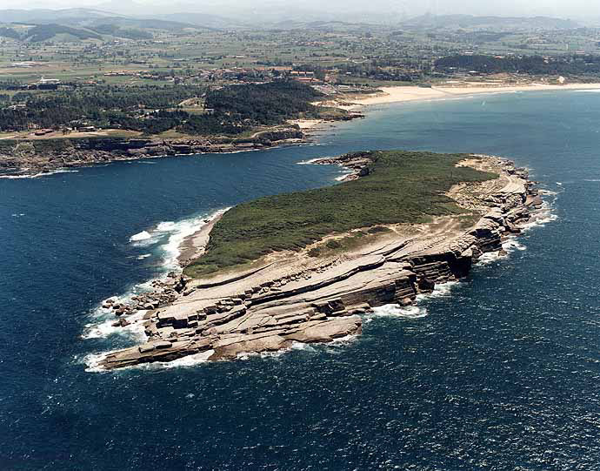
LOREDO

Slide 32
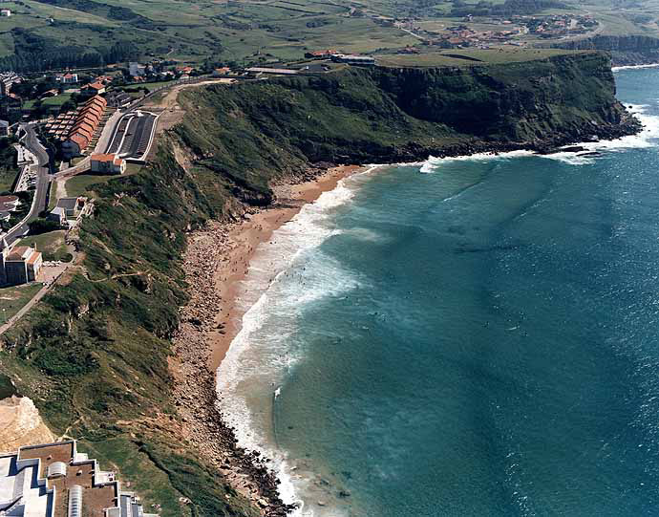
LOS LOCOS

Slide 33
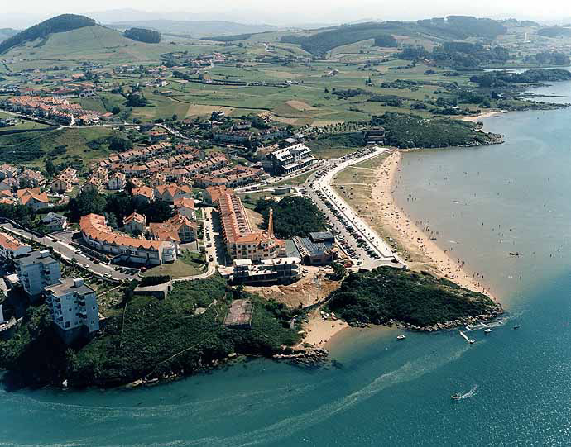
MOGRO

Slide 34
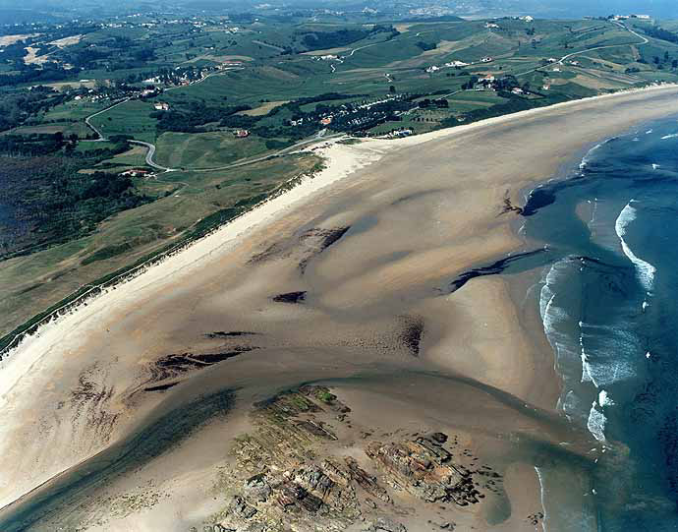
OYAMBRE

Slide 35
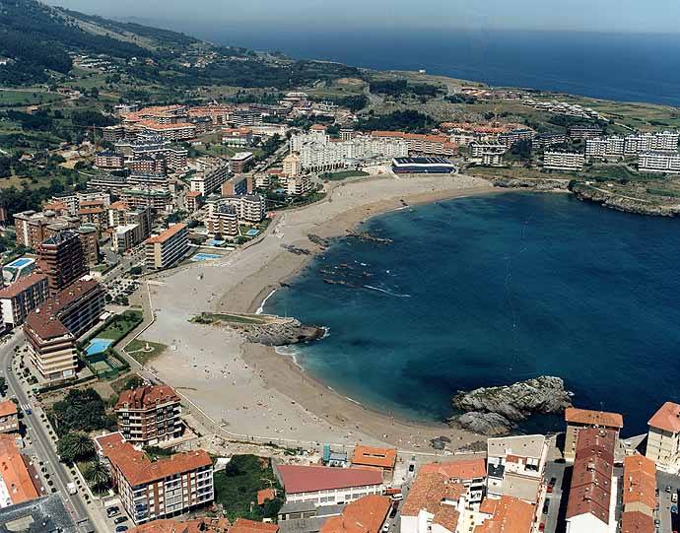
OSTENDE

Slide 36
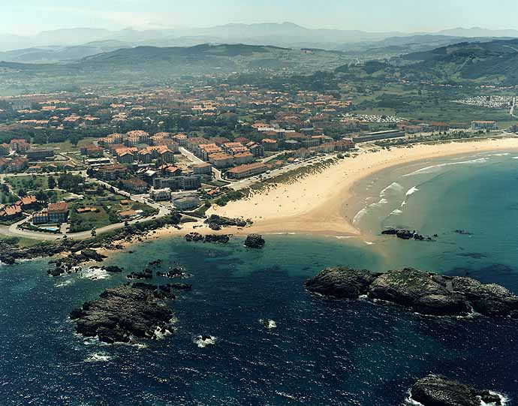
RIS

Slide 37
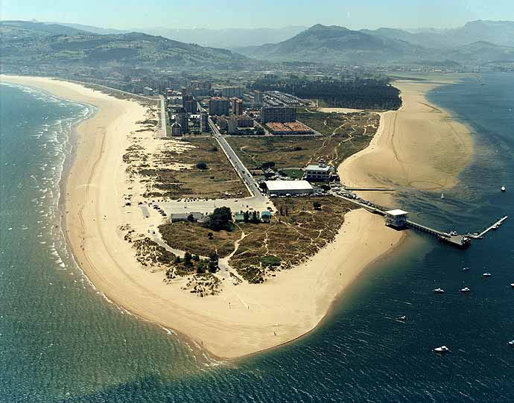
SALVÉ

Slide 38
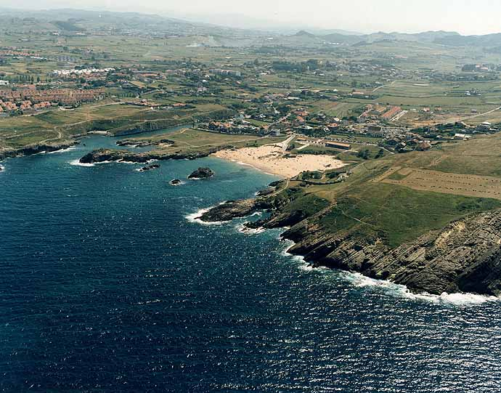
SAN JUAN DE LA CANAL

Slide 39
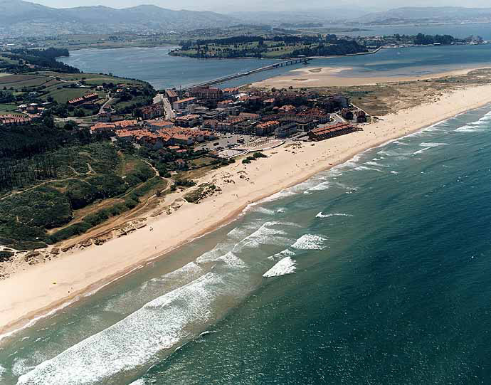
SOMO

Slide 40
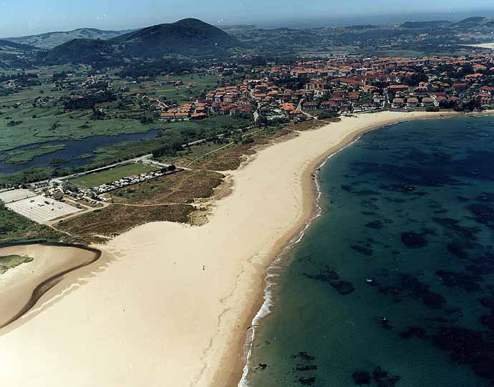
TREGANDÍN

Slide 41
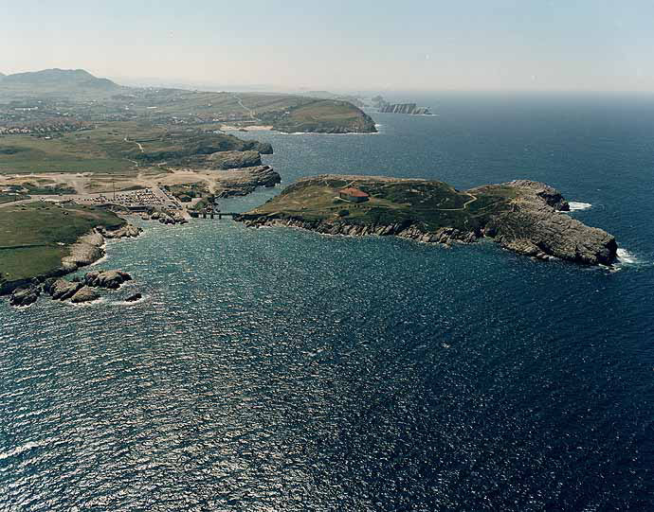
VIRGEN DEL MAR

Slide 42
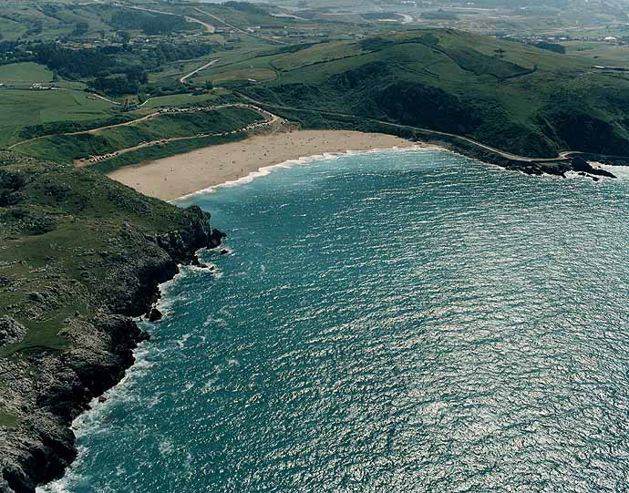
USGO

Slide 43
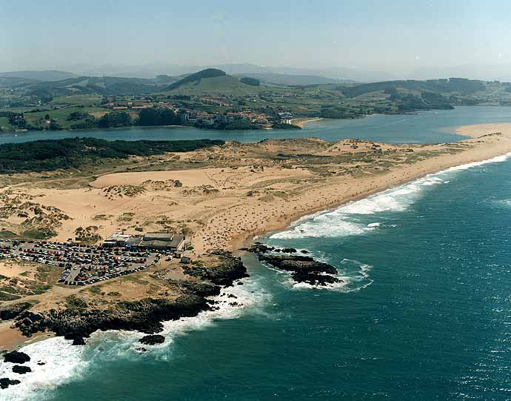
VALDEARENAS

Slide 44
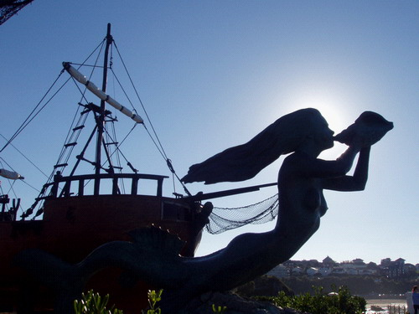
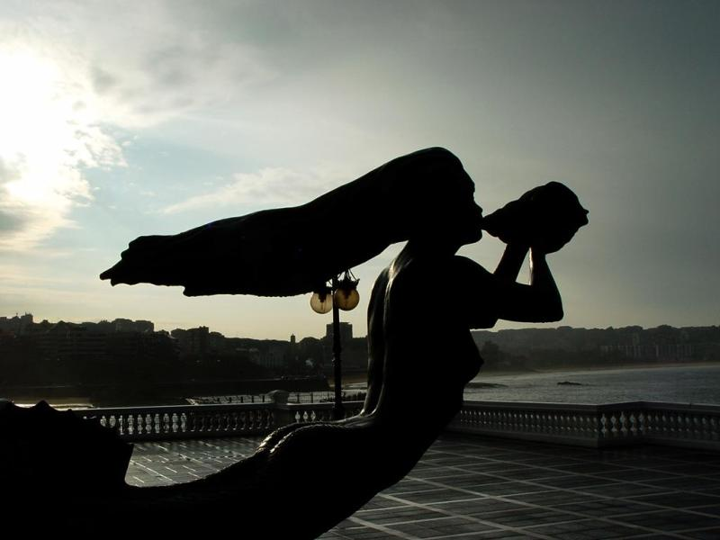
Paz y risas.

Slide 45



Accede a la sección que desees desde aquí:
Propia Creación
De la Red
Dedicatorias | Fechas Especiales | Graciosos
Historia y Arte | Lugares | Musicales
Naturaleza y Ciencias | Política | Reflexión
Religiosos | Románticos | Salud
Dedicatorias | Fechas Especiales | Graciosos
Historia y Arte | Lugares | Musicales
Naturaleza y Ciencias | Política | Reflexión
Religiosos | Románticos | Salud
Si deseas recibir pps periódicamente en tu correo electrónico subscríbete aquí:

